Slide 1

GİDER YÖNETİM
SİSTEMİ
BLM3722 - Yazılım Mühendisliği Projesi
Grup-5

Slide 2
Sunum Akışı
01
02
03
04
05
Giriş
(Proje konusu & amacı)
Sistem Ana Modülleri/
Kullanım Senaryoları/
Activity Diyagramları
Use Case
UML Sınıf Diyagramı
Proje ekibi
06
07
08
09
10
Örnek Sequence
Diyagramı
State Diyagramı
GUI
Birim Testler
Özet
2

Slide 3
Giriş
Projenin konusu
Projenin amacı
Çalışanların iş amaçlı yaptığı harcamaların kayıt altına alınıp onaylandıktan sonra tazmin edilmesini sağlayan bir sistem oluşturmaktır. Sistem, harcamaları birim ve kalem bazında izler ve yöneticilerin onayına sunar.
Projenin amacı, şirketlerin harcamaları daha düzenli ve denetlenebilir şekilde yönetmesini sağlamaktır. Ayrıca, sistem geçmiş verileri analiz ederek geleceğe yönelik bütçe planlamasına da destek olmaktadır.
3

Slide 4
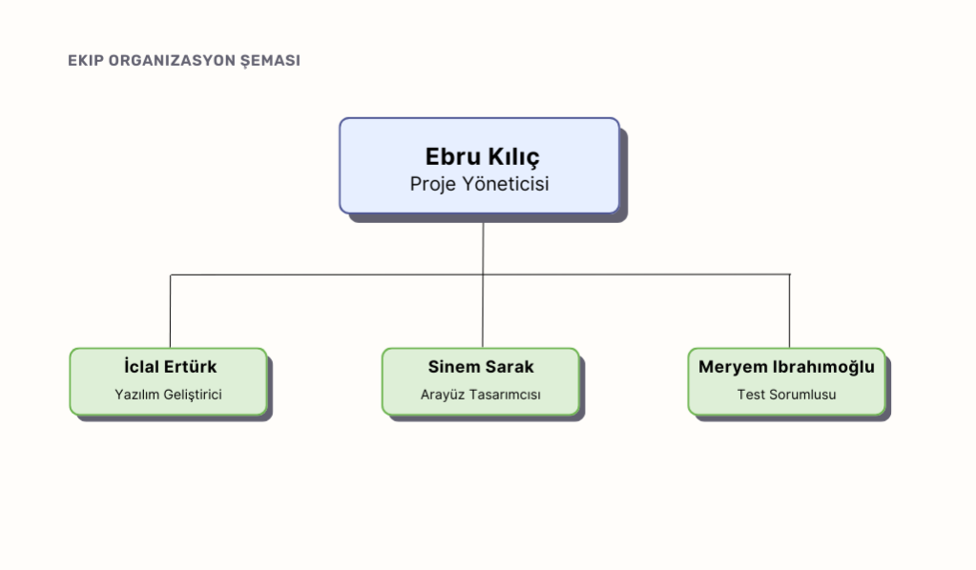
Proje Ekibi
4

Slide 5
Sistemin Ana Modülleri
Üst Yönetici
Yönetici
Üst yönetici modülü, şirketin tüm departmanlarına ait bütçe durumlarını ve limit aşımlarını belirlemeye olanak tanır.
Yönetici modülü, yöneticinin kendi birimine ait tüm harcama taleplerini görebilmesini ve bu talepleri filtreleyerek daha verimli inceleme yapabilmesini sağlar.
Çalışan
Muhasebe
Çalışan modülü, personelin sisteme giriş yaptıktan sonra kendi birimine ait harcama kalemlerini görüntüleyebilmesini ve istediği kalemlere yönelik harcama talebinde bulunabilmesini sağlar.
Muhasebe modülü, bekleyen tazmin taleplerini görüntüleyerek bu talepler için gerekli tazmin miktarını girmesini sağlar.
5

Slide 6
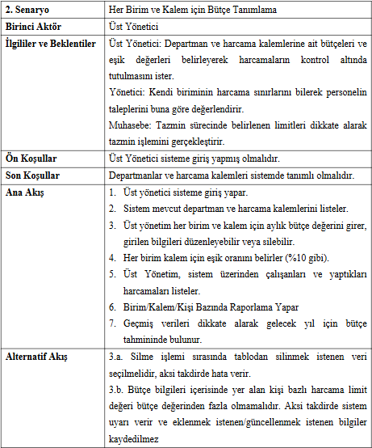
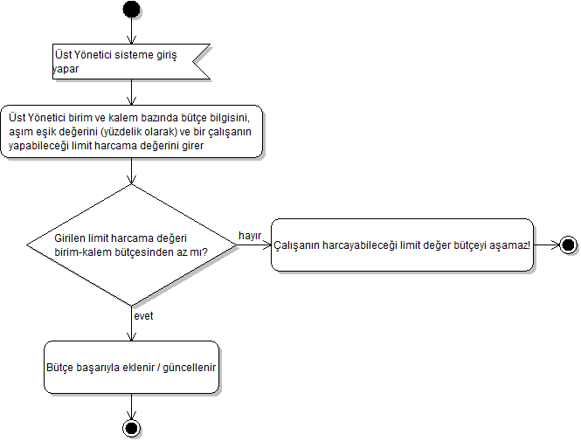
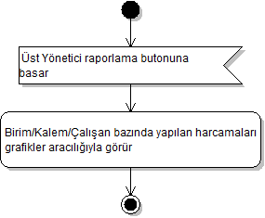
1. Üst Yönetici
6

Slide 7
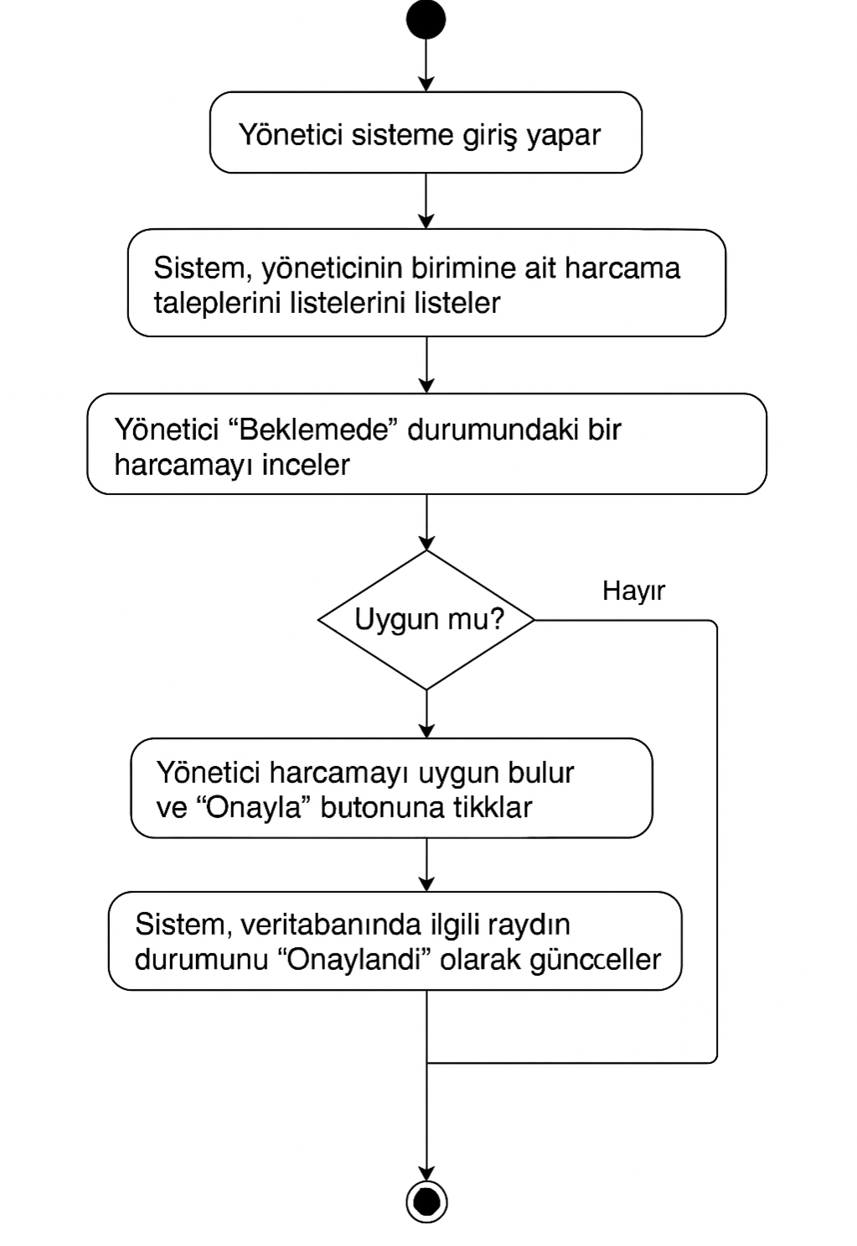
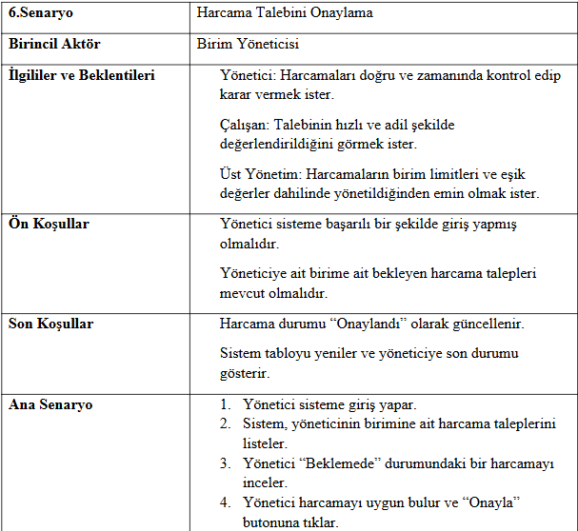
2. Yönetici
7

Slide 8
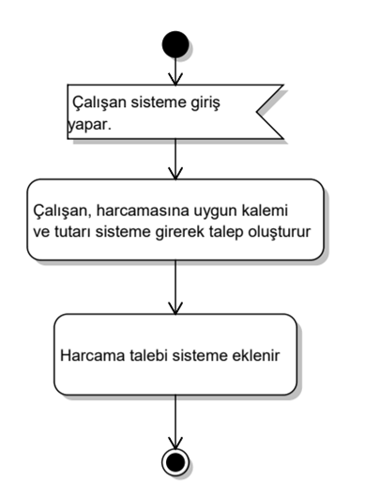
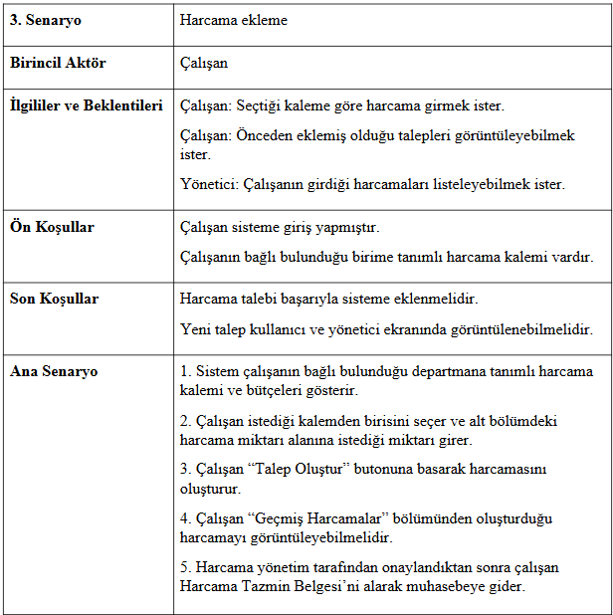
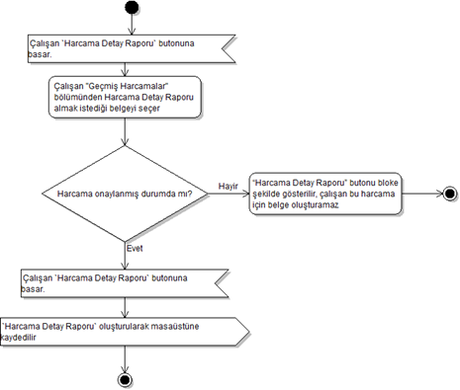
3. Çalışan
8

Slide 9
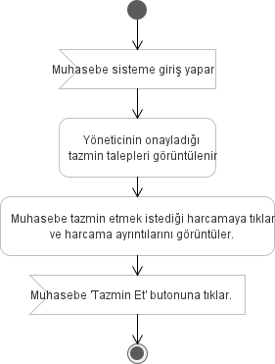
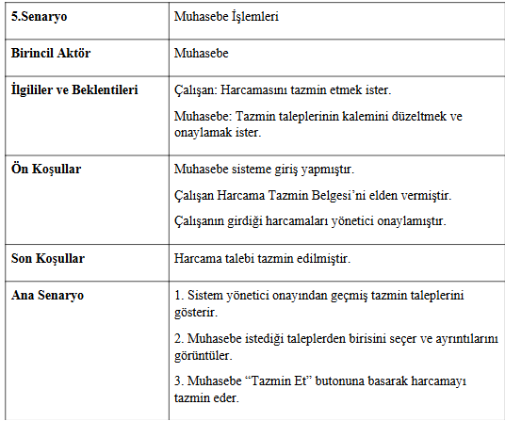

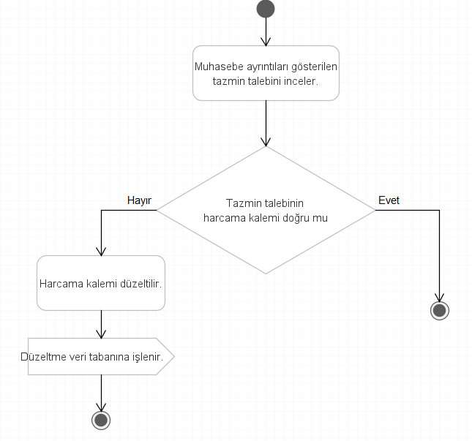
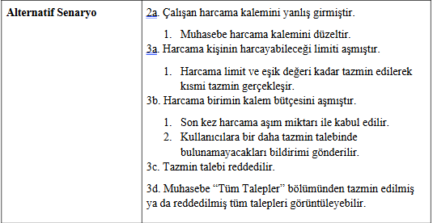
4. Muhasebe
9

Slide 10
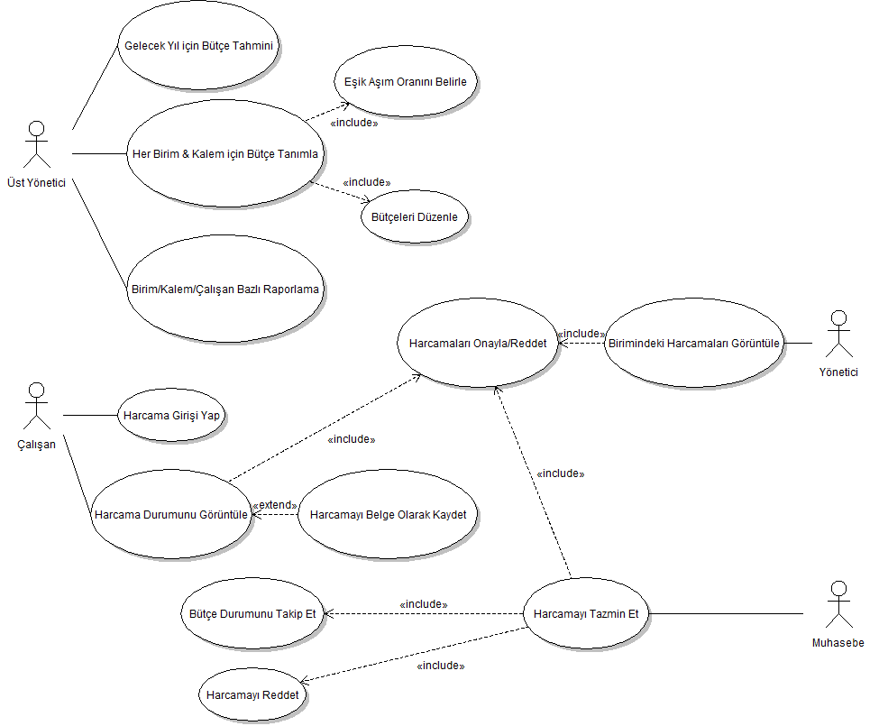
Use-Case Diyagramı
10

Slide 11
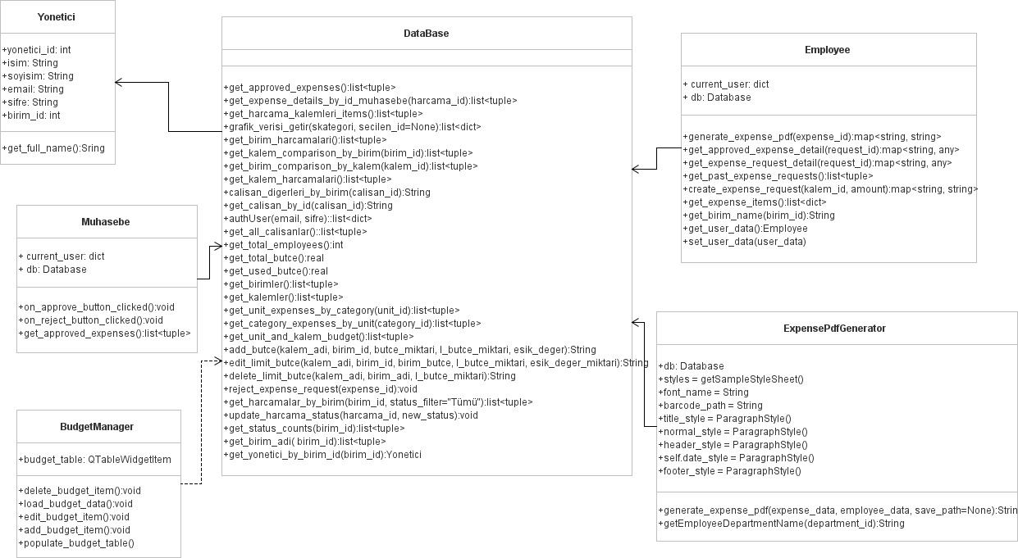
UML Sınıf Diyagramı
11

Slide 12
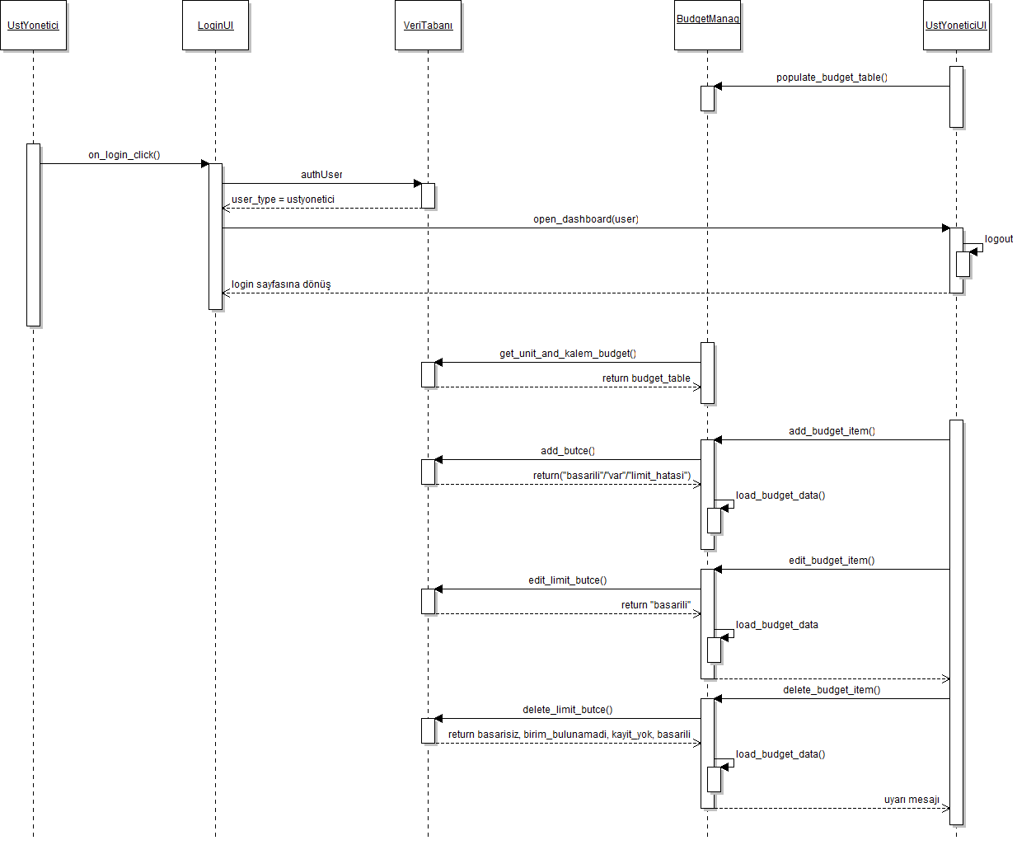
Sequence Diyagramı
12

Slide 13
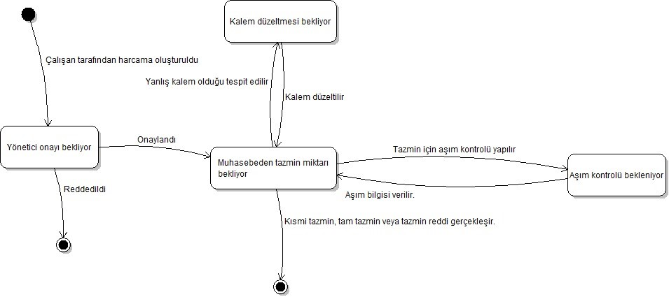
Sistem State Diyagramı
13

Slide 14
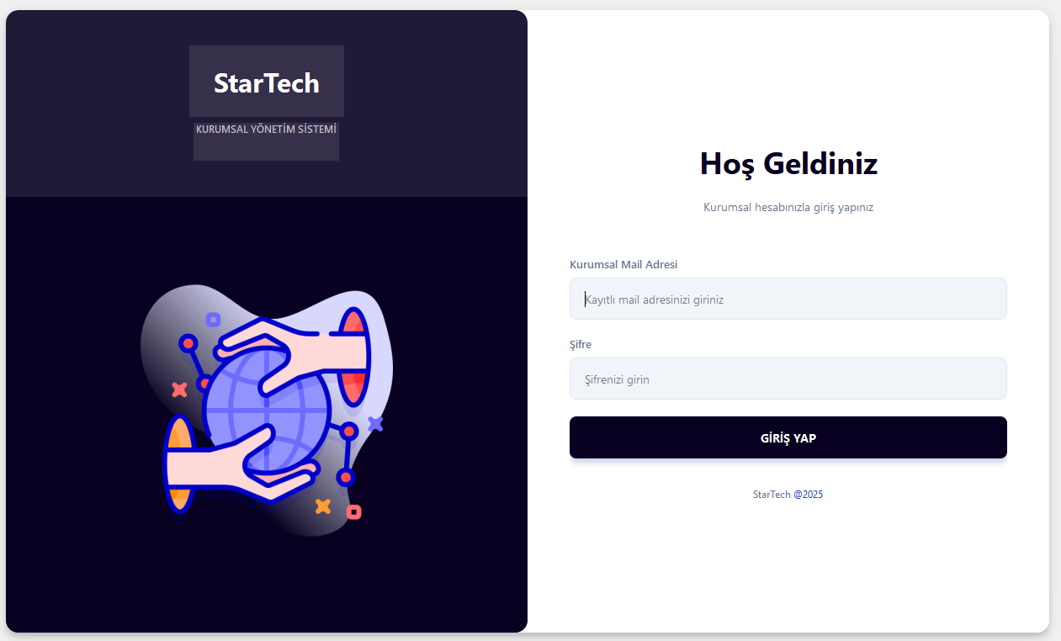
Giriş Ekranı
14

Slide 15
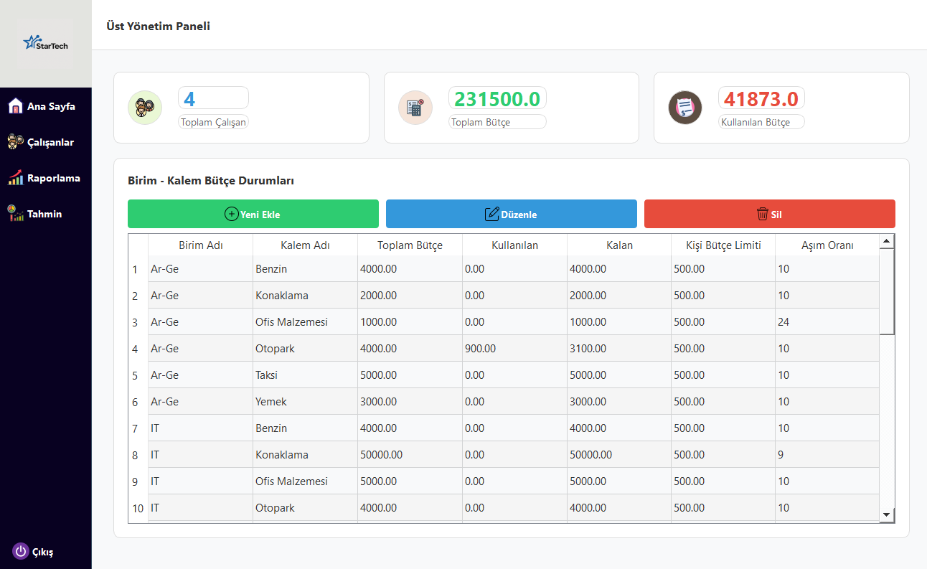
Üst Yönetici Ekranı
15

Slide 16
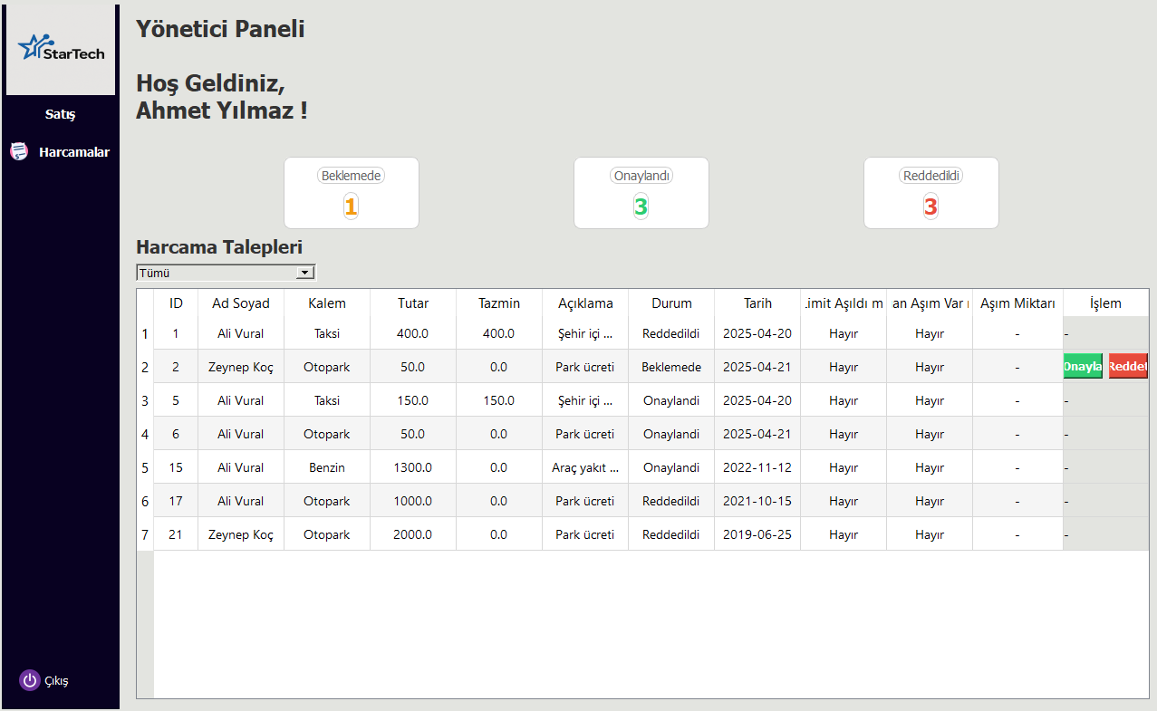
Yönetici Ekranı
16

Slide 17
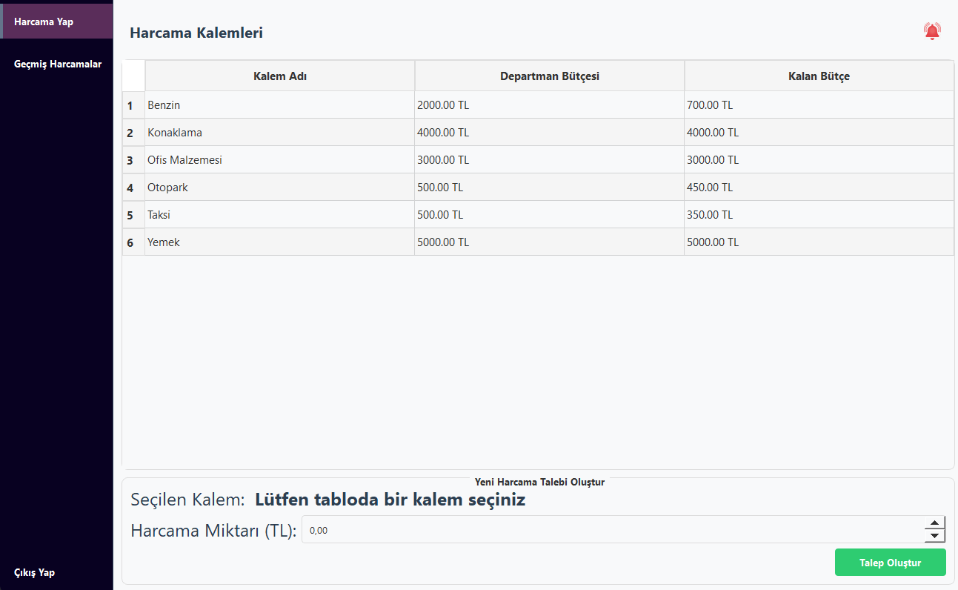
Çalışan Ekranı
17

Slide 18
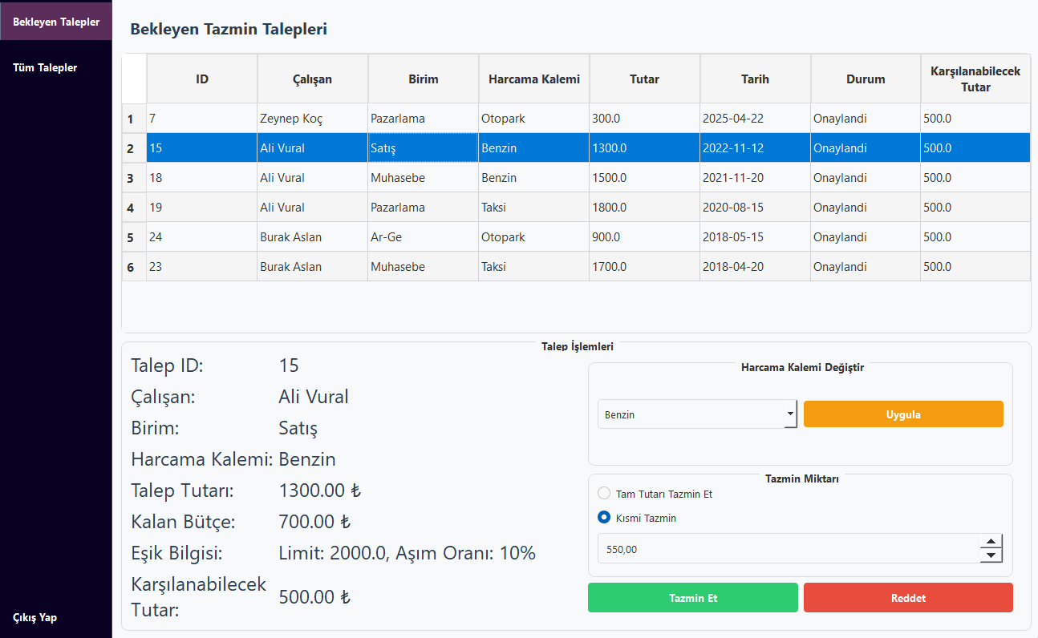
Muhasebe Ekranı
18

Slide 19
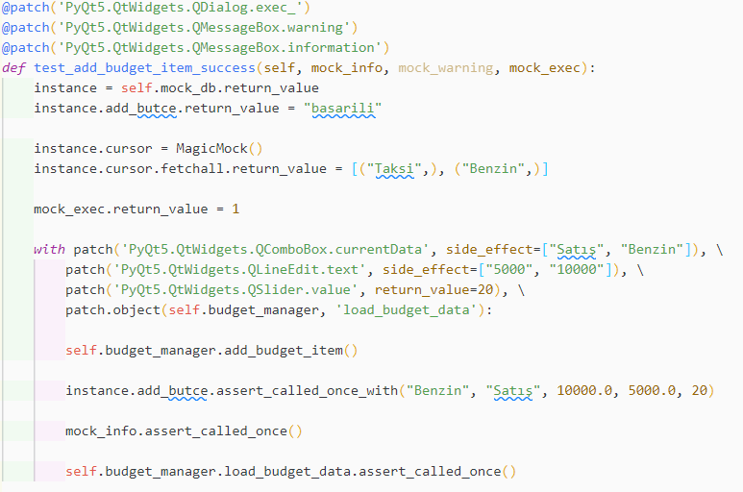
Birim Testler
Üst Yönetici
19

Slide 20
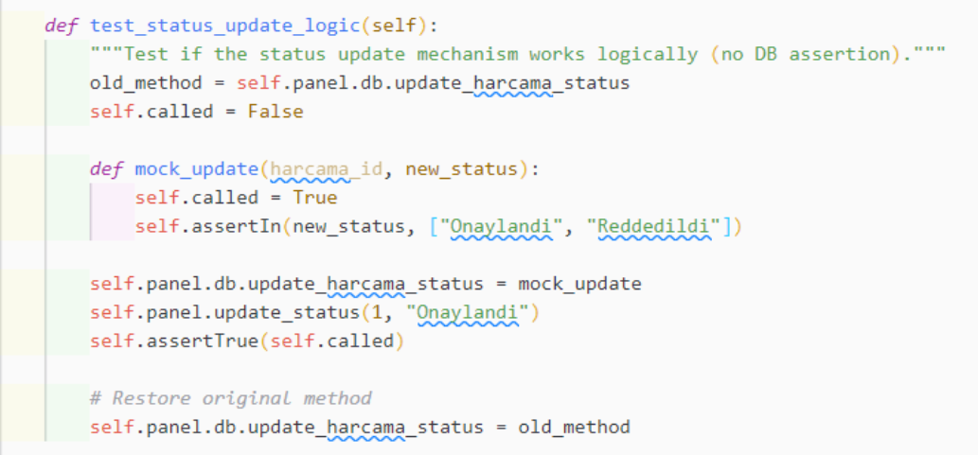
Yönetici
20

Slide 21
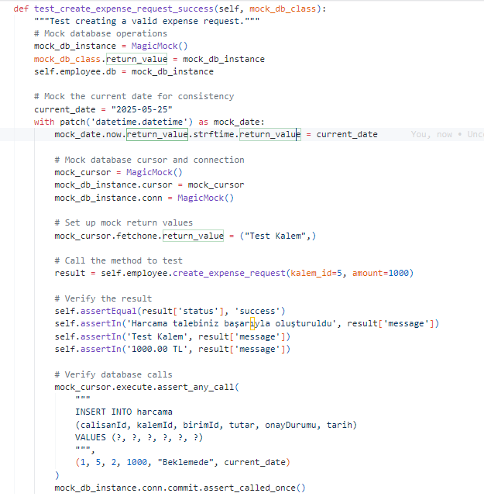
Çalışan
21

Slide 22
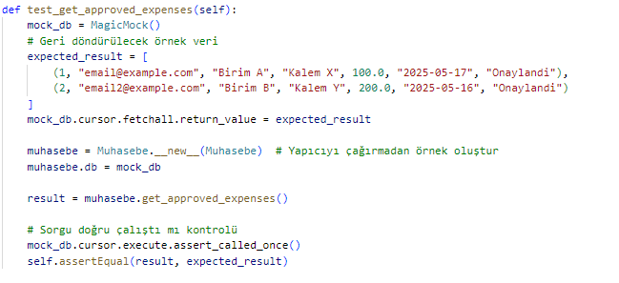
Muhasebe
22

Slide 23
Özet
Bu proje kapsamında geliştirilen Gider Yönetim Sistemi, kurumsal harcama süreçlerinin dijital ortamda daha şeffaf, denetlenebilir ve sürdürülebilir bir şekilde yönetilmesini sağlamaktadır. Sistemde çalışan, yönetici, muhasebe ve üst yönetici gibi farklı rollerin görevleri net olarak tanımlanmış; her role özel kullanıcı arayüzleri ve işlevler geliştirilmiştir. Gerçekleştirilen analiz, tasarım, test ve raporlama çalışmalarıyla sistemin hem teknik hem de işlevsel gereksinimleri başarıyla karşılanmıştır. Bu sayede şirketler, bütçelerini daha etkin yönetebilecek, harcamaları denetleyebilecek ve geleceğe dönük finansal planlamalarını veri temelli gerçekleştirebilecektir.
23

Slide 24

Dinlediğiniz için Teşekkür Ederiz
Ebru KILIÇ - 23011602
Sinem SARAK - 22011647
İclal ERTÜRK - 21011037
Meryem IBRAHIMOĞLU - 22011934

